Slide 1
데이터 구조 입문
김종현

Slide 2
02
기본 자료구조와 배열
02-1 자료구조와 배열
02-2 배열이란?

Slide 3
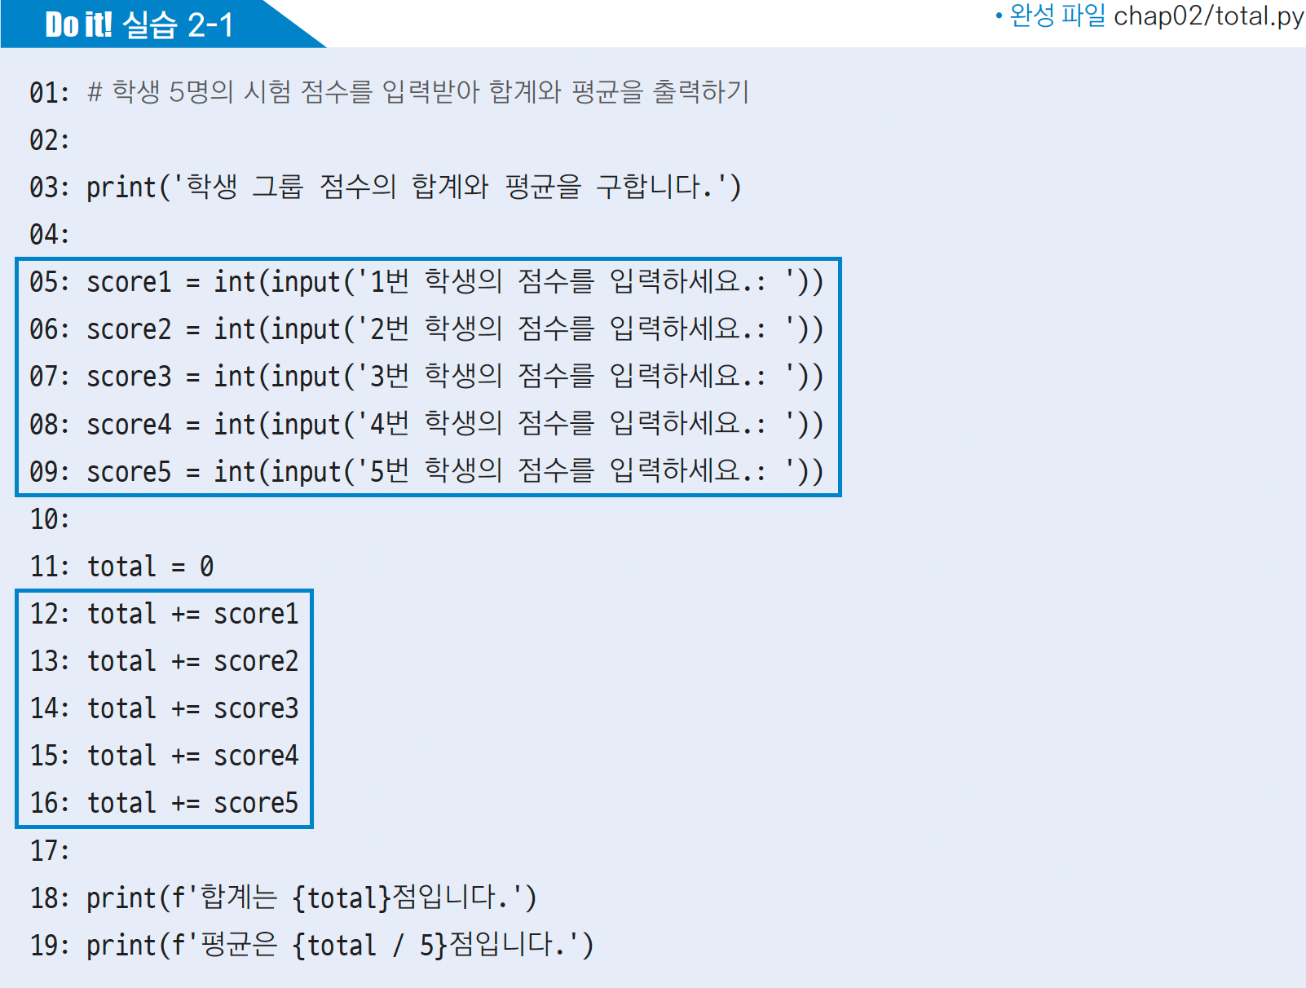
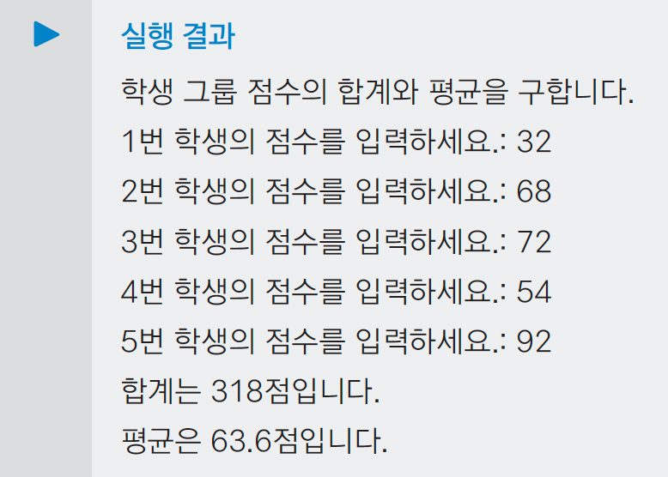
02-1 자료구조와 배열
배열 개념 알아보기 – (1)
실습 2-1
학생 5명의 시험 점수를 입력 받아 합계와 평균을 구하는 프로그램
각 학생의 점수는 score1, score2, …에 대입되고, 05 ~ 09행, 12~16행에서 비슷한 코드가 반복됨
아래와 같은 요구 사항이 생긴다면?
요구 사항 1: 학생 수를 변경하는 경우
학생 수를 사용자로부터 입력 받은 다음 합계와 평균을 구하도록 프로그램을 수정해야 한다.
요구 사항 2: 특정 학생의 시험 점수를 확인하거나 변경하는 경우
특정 학생의 점수를 확인하거나 변경하는 기능을 프로그램에 추가해야 한다.
요구 사항 3: 최저점과 최고점을 구하거나 정렬이 필요한 경우
최저점과 최고점을 구하는 기능이나 시험 점수를 오름차순 또는 내림차순으로 정렬하는 기능을 프로그램에 추가해야 한다. 이 기능은 학생 수가 변경될 때도 적용해야 한다.

Slide 4
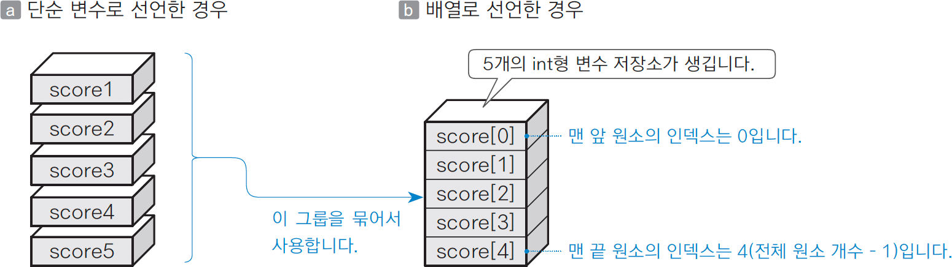
02-1 자료구조와 배열
배열 개념 알아보기 – (2)
배열^{array}
묶음 단위로 값을 저장하는 자료구조
원소^{element}
배열에 저장된 각 객체
각 원소는 0, 1, 2, … 순으로 인덱스^{index}를 부여 받음
파이썬에서 배열 원소의 자료형^{type}은 int형, float형 등 어떤 것이라도 상관 없음
서로 다른 자료형을 같이 저장할 수 있음
배열 원소 자체를 배열에 저장할 수 있음
배열을 사용하여 요구 사항 해결
요구 사항 1: 배열은 생성할 때 원소 개수를 자유롭게 지정할 수 있기 때문에 해결 가능
요구 사항 2, 3: score[n]과 같이 인덱스를 사용하여 n번째 원소에 접근 가능하기 때문에 해결 가능

Slide 5
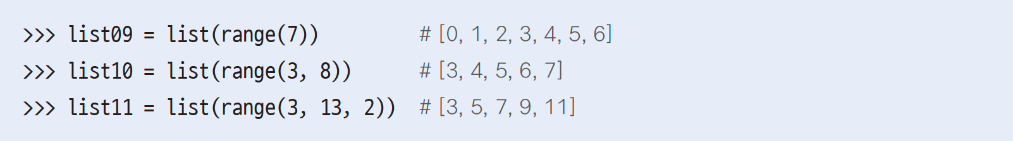
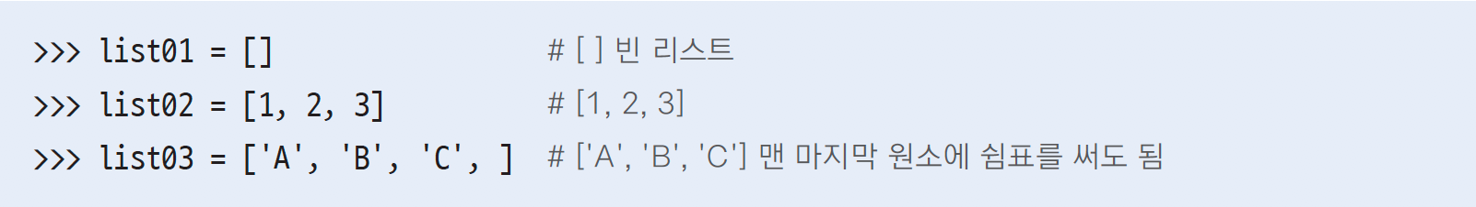
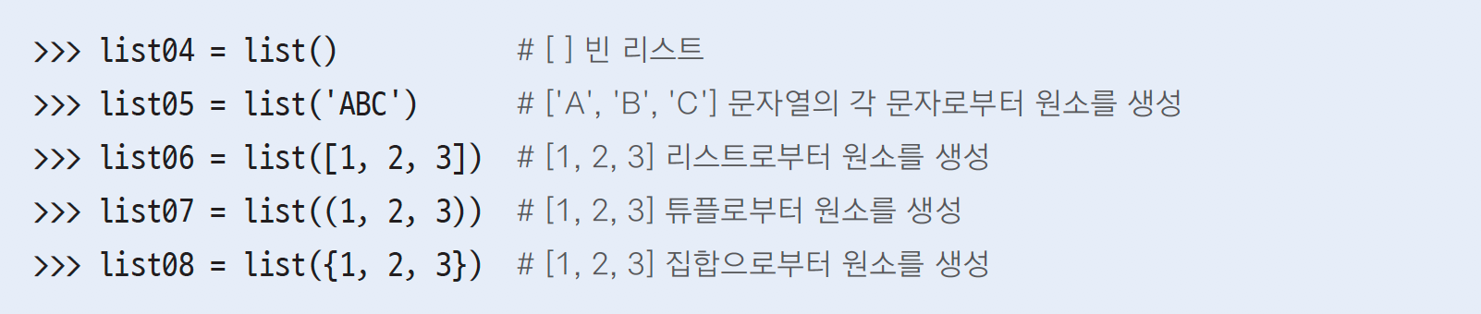
02-1 자료구조와 배열
리스트와 튜플 알아보기 – (1)
리스트^{list}
원소를 변경할 수 있는 뮤터블^{mutable} list형 객체
연산자 [ ] 안에 원소를 쉼표(,)로 구분 후 표기 및 생성
원소 없이 [ ]만 사용하면 빈 리스트 생성
내장 함수인 list( )를 사용하면 문자열이나 튜플 등 다양한 자료형 객체를 원소로 하는 리스트 생성 가능
range( ), list( ) 함수를 조합하여 특정 범위의 정수로 구성된 리스트 생성 가능
리스트의 원소 개수는 리스트를 만들기 전에 반드시 결정해야 함
원솟값을 정하지 않는 리스트는 None으로 생성
예) 원소가 5개이면서 원솟값이 없는 리스트

Slide 6
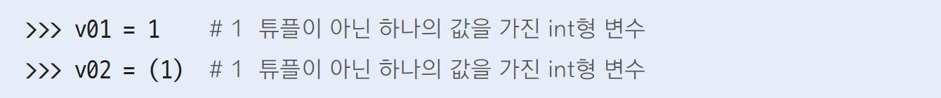
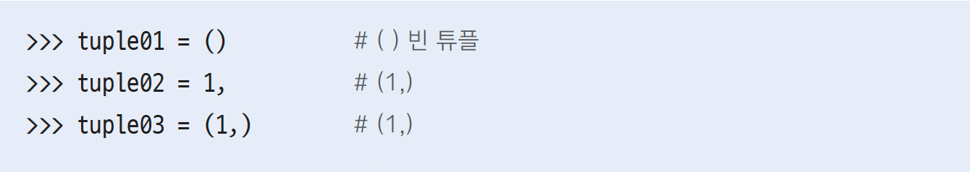
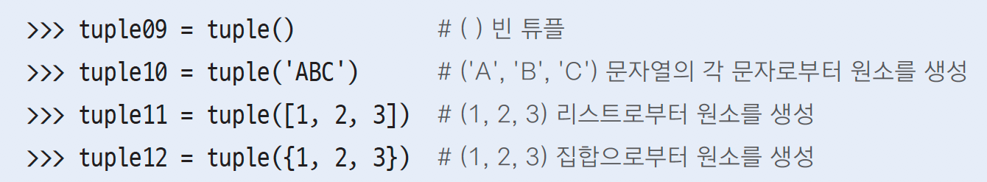
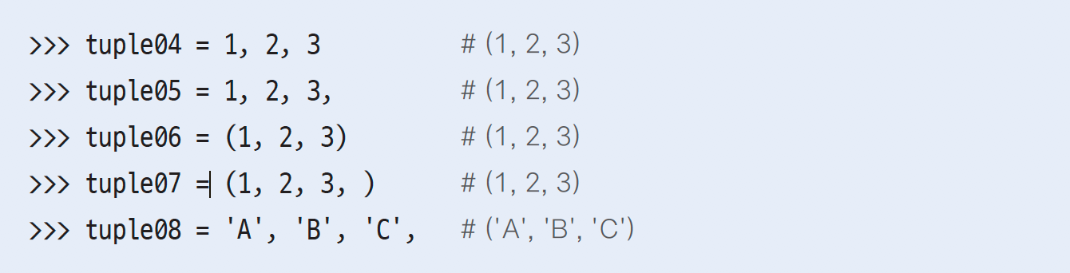
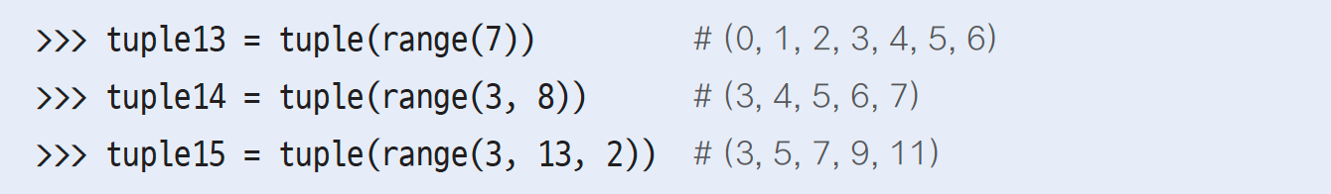
02-1 자료구조와 배열
리스트와 튜플 알아보기 – (2)
튜플^{tuple}
원소에 순서를 매겨 결합한 것으로 원소를 변경할 수 없는 이뮤터블^{immutable} 자료형
( )만 사용하면 빈 튜플 생성
리스트와 다르게 결합 연산자 ( )를 생략할 수 있음
원소가 1개면 원소 뒤에 반드시 쉼표를 입력해야 함
내장 함수인 tuple( )을 사용하면 문자열이나 리스트 등 여러 가지 자료형 객체를 원소로 하는 튜플 생성
Range( ) 함수가 생성하는 수열을 tuple( ) 함수로 변환하여 특정 범위의 값을 원소로 갖는 튜플 생성

Slide 7
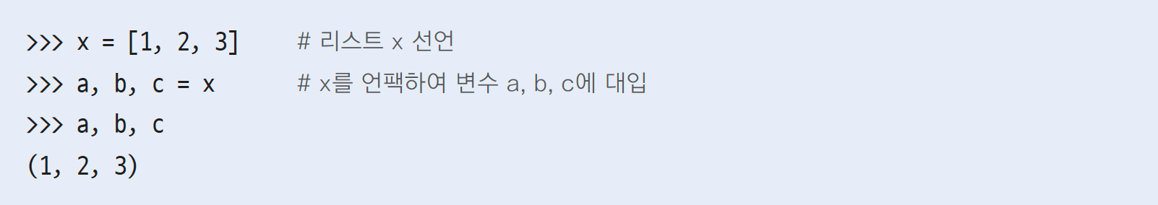
02-1 자료구조와 배열
리스트와 튜플 알아보기 – (3)
리스트와 튜플 풀어내기
좌변에는 여러 개의 변수를 놓고 우변에는 리스트나 튜플을 놓으면, 우변의 원소를 좌변의 변수에 한 번에 대입 가능
언팩^{unpack}
리스트나 튜플의 원솟값들을 풀어 여러 변수에 대입

Slide 8
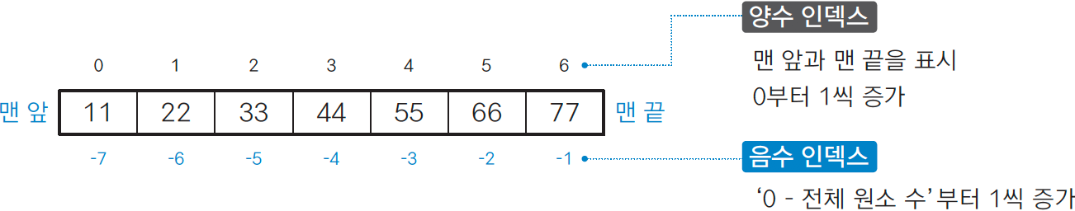
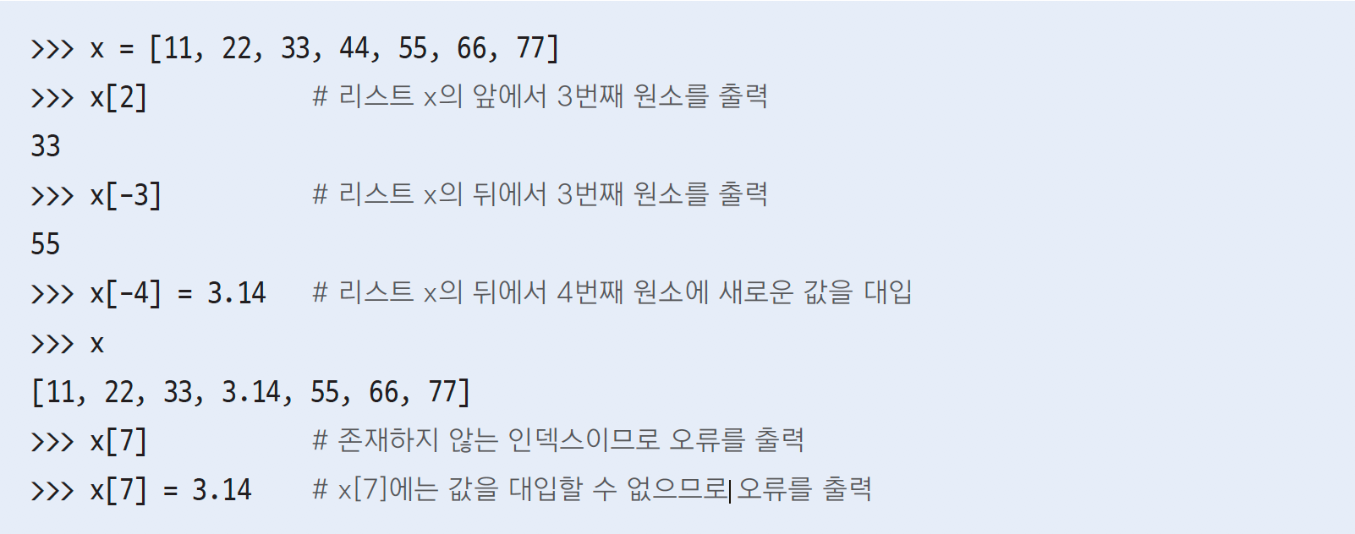
02-1 자료구조와 배열
인덱스로 원소에 접근하기
인덱스^{index}
리스트나 튜플의 원소에 접근할 때 사용

Slide 9
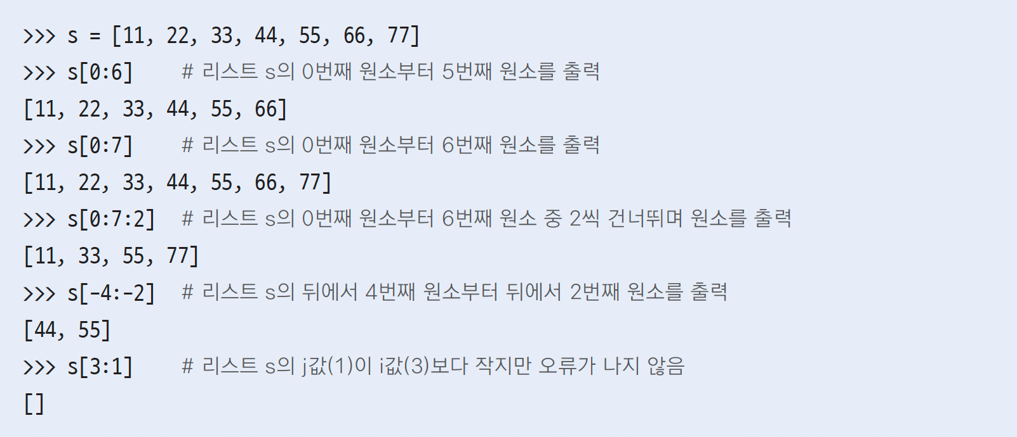
02-1 자료구조와 배열
슬라이스식으로 원소에 접근하기 – (1)
슬라이스^{slice}
리스트나 튜플의 원소 일부를 연속해서 또는 일정한 간격으로 꺼내 새로운 리스트나 튜플을 만드는 것
s[i:j] s[i]부터 s[j-1]까지 나열.
s[i:j:k] s[i]부터 s[j-1]까지 k씩 건너뛰며 나열.

Slide 10
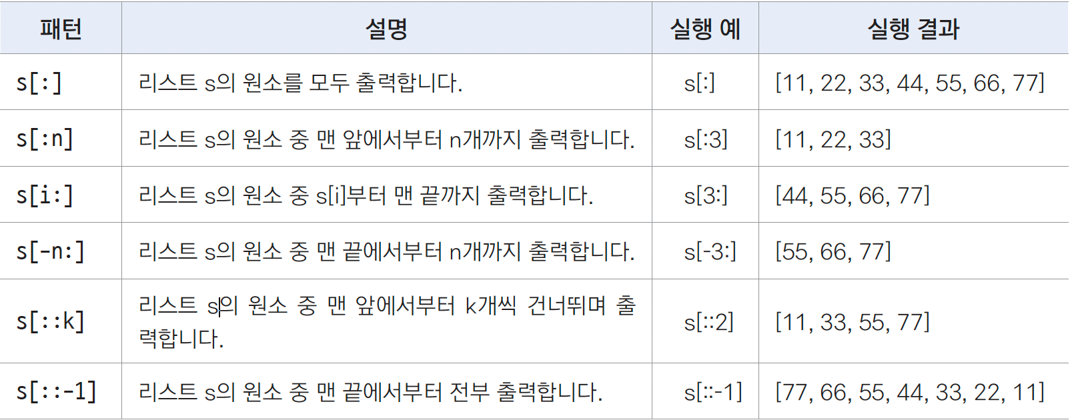
02-1 자료구조와 배열
슬라이스식으로 원소에 접근하기 – (2)
슬라이스^{slice}
i, j가 len(s)보다 크면 len(s)가 지정된 것으로 간주한다. 인덱스와 달리 범위에서 벗어나는 값을 지정해도 오류가 되지 않는다.
i가 없거나 None이면 0이 지정된 것으로 간주한다.
j가 없거나 None이면 len(s)가 지정된 것으로 간주한다.

Slide 11
02-1 자료구조와 배열
자료구조의 개념 알아보기
자료구조^{data structure}
논리적인 관계로 이루어진 데이터 구성
데이터가 모여있는 구조
자료구조를 알아야 하는 이유는 컴퓨터에서 처리해야 하는 많은 데이터를 모아 효율적으로 관리하고 구조화하기 위해서이다.
자료구조: 데이터 단위와 데이터 자체 사이의 물리적 또는 논리적인 관계

Slide 12
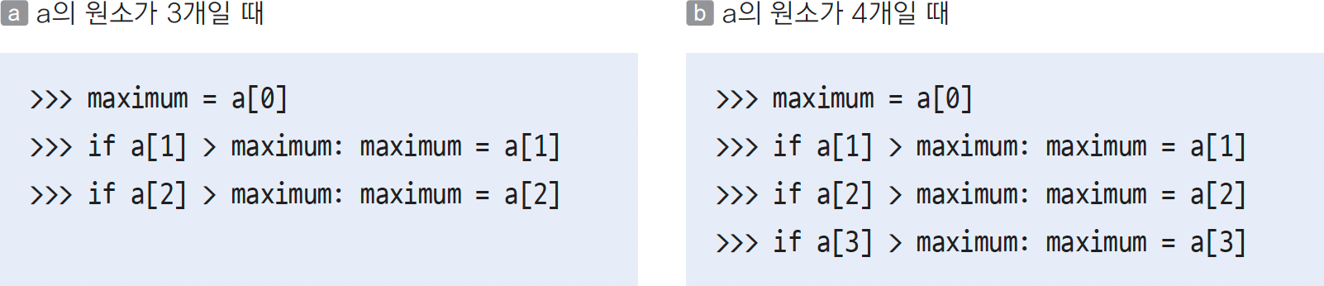
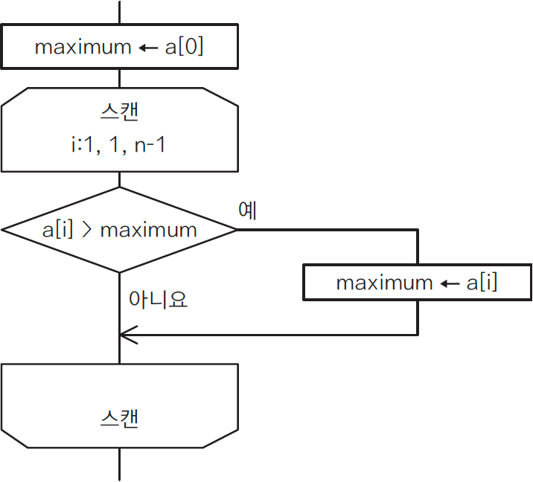
02-2 배열이란?
배열 원소의 최댓값 구하기 – (1)
배열 원소의 최댓값을 구하는 과정
첫 번째 원소(a[0])의 값을 maximum에 대입
필요에 따라 if 문에서 maximum 업데이트
원소 수가 n이면 if 문은 n-1번 실행
순서도

Slide 13
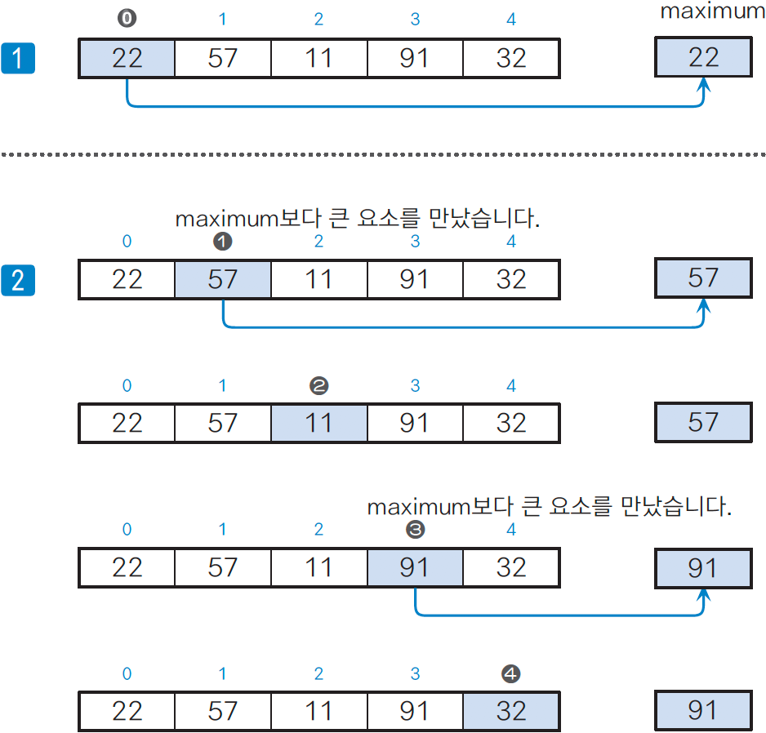
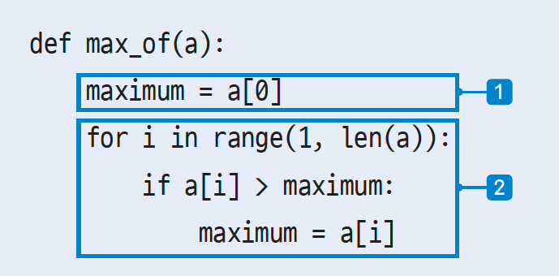
02-2 배열이란?
배열 원소의 최댓값 구하기 – (2)
배열 원소의 최댓값을 구하는 과정
배열 a의 원소 중에서 최댓값을 구하는 max_of( ) 함수를 정의
에서는 a[0]에 주목하여 a[0]의 값을 maximum에 대입
에서는 a[1] ~ a[4]까지 차례대로 주목하며, if 문의 조건식(a[i] > maximum)이 True일 때(주목한 원소 a[i]의 값이 최댓값인 maximum보다 클 때) a[i]의 값을 maximum에 대입
배열의 모든 원소에 대해 스캔을 마치면 배열 a의 최댓값이 maximum에 남게 됨
스캔^{scan}
배열 원소를 하나씩 차례로 주목하여 살펴보는 방식을 나타내는 알고리즘 용어
1
2

Slide 14
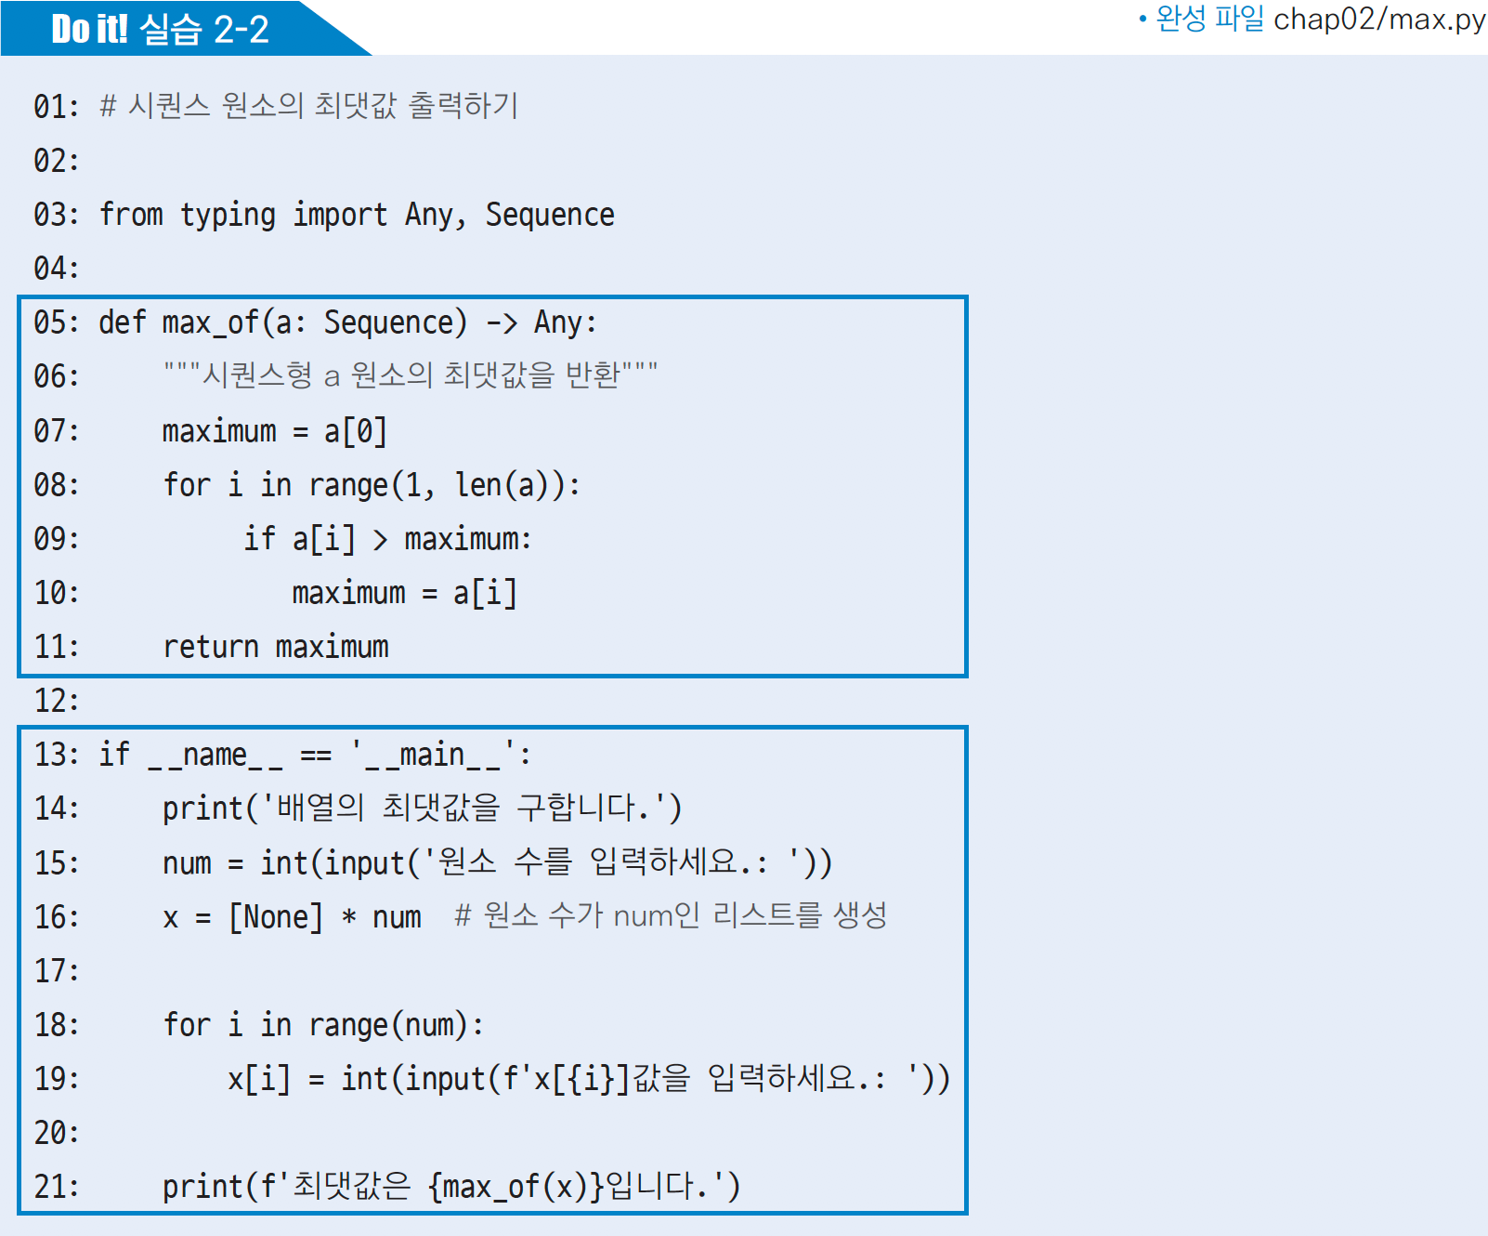
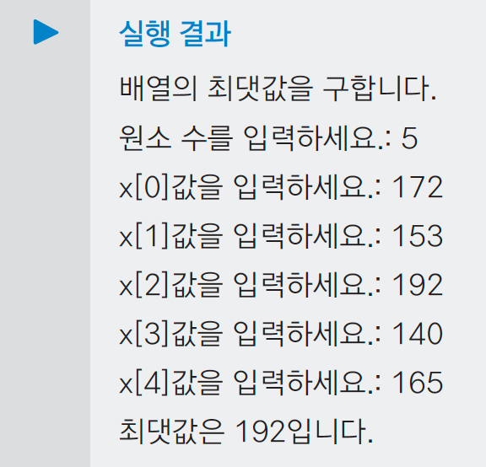
02-2 배열이란?
배열 원소의 최댓값을 구하는 함수 구현하기
실습 2-2
배열 원소의 최댓값을 구하는 프로그램
max_of( ) 함수
배열 a의 최댓값을 구하는 함수
함수 어노테이션과 if __name__ == ‘__main__’에 따라 프로그램을 실행하도록 구현

Slide 15
02-2 배열이란?
주석과 자료형 힌트
실습 2-2 살펴보기
Any와 Sequence를 임포트
Any : 제약이 없는 임의의 자료형
Sequence : 시퀀스형^{sequence type}
리스트^{list}형, 바이트 배열^{bytearray}형, 문자열^{str}형, 튜플^{tuple}형, 바이트 열^{bytes}
두 자료형을 사용하여 max_of( ) 함수 정의
max_of( )함수의 특성
함수 안에서는 배열 a의 원솟값을 변경하지 않는다.
호출하는 쪽이 넘겨주는 실제 인수의 자료형은 뮤터블인 리스트, 이뮤터블인 튜플 · 문자열 등 시퀀스 자료형이라면 무엇이든 상관 없다.
인수의 원소를 비교 연산자 >로 값을 비교할 수 있다면 다른 형(int형, float형)이 섞여 있어도 된다.
최댓값의 원소가 int형 원소이면 int형 값을 반환하고, float형 원소이면 float형 값을 반환한다.
건네받는 매개변수 a의 자료형은 Sequence이다.
반환하는 것은 임의의 자료형인 Any다.

Slide 16
02-2 배열이란?
재사용할 수 있는 모듈 작성하기
모듈^{module}
하나의 스크립트 프로그램
확장자(.py)를 포함하지 않는 파일의 이름 자체를 모듈 이름으로 사용
예) 실습 2-2 프로그램의 파일 이름이 max.py이므로 모듈 이름은 max
if __name__ == ‘__main__’
왼쪽 피연산자 __name__은 모듈 이름을 나타내는 변수
모든 것을 객체로 다루는 파이썬에서는 모듈도 당연히 객체!
모듈은 프로그램이 처음 임포트되는 시점에 그 모듈 객체가 생성되면서 초기화되는 구조
예) 실습 2-2 프로그램에서 if 문은 max.py를 직접 시작한 경우(__name__ == ‘__main__’)에만 참이 되어 실행됨
스크립트 프로그램이 직접 실행될 때 변수 __name__은 '__main__＇이다.
스크립트 프로그램이 임포트될 때 변수 __name__은 원래의 모듈 이름이다.

Slide 17
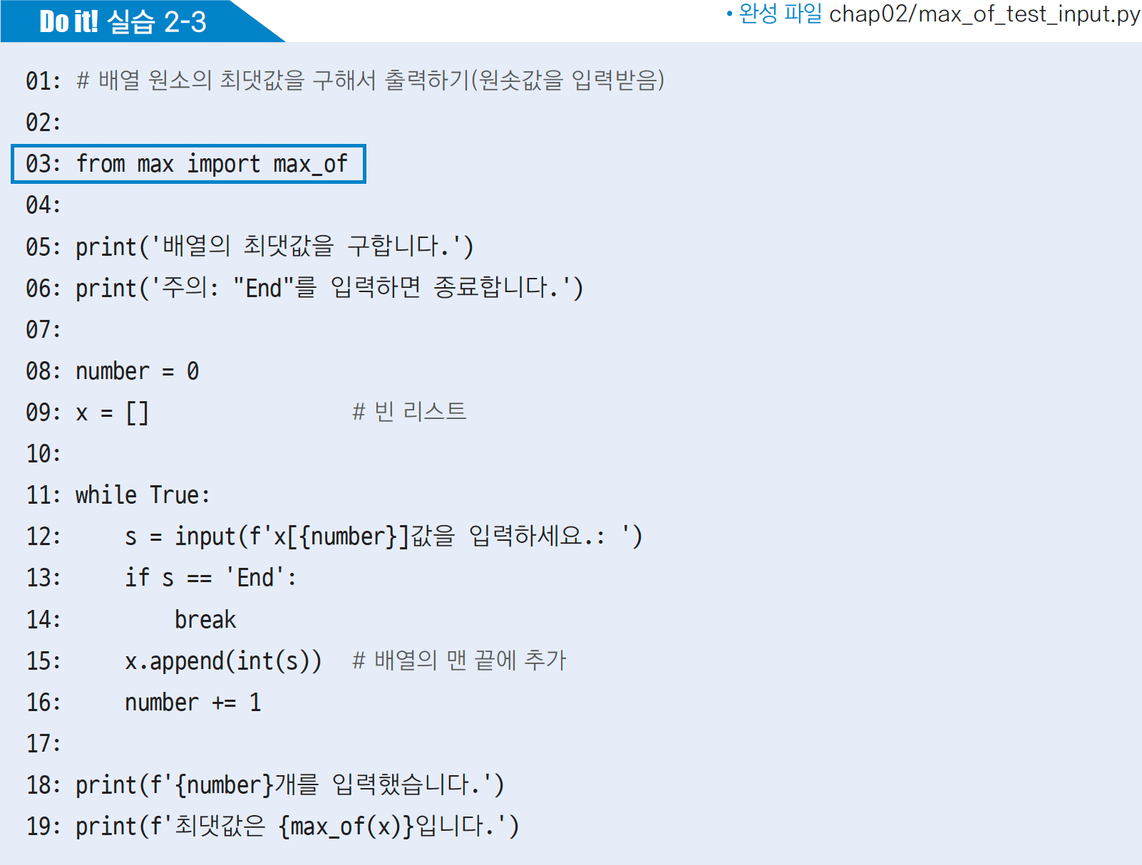
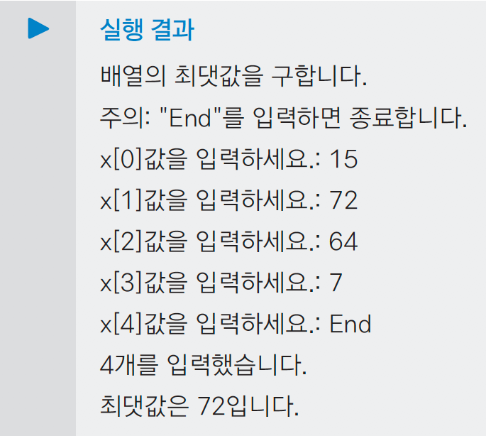
02-2 배열이란?
모듈 테스트하기 – (1)
실습 2-3
정숫값을 차례대로 입력 받다가 End를 입력하면 더 이상 입력 받지 않으며 그 시점에서 원소 수를 확정하는 프로그램
실습 2-2에서 모듈 max로 정의된 max_of( ) 함수를 사용할 수 있도록 임포트
While 문을 실행하고 사용자가 End를 입력하면 break문이 작동하여 while 문을 종료
입력 받은 값이 End가 아니면 입력 받은 문자열을 int( ) 함수로 변환하고 배열 x에 차례대로 추가
변수 number는 0으로 초기화한 뒤 정수를 입력 받을 때마다 1씩 증가시켜 입력 받은 정수의 개수는 배열 x의 원소 수와 일치

Slide 18
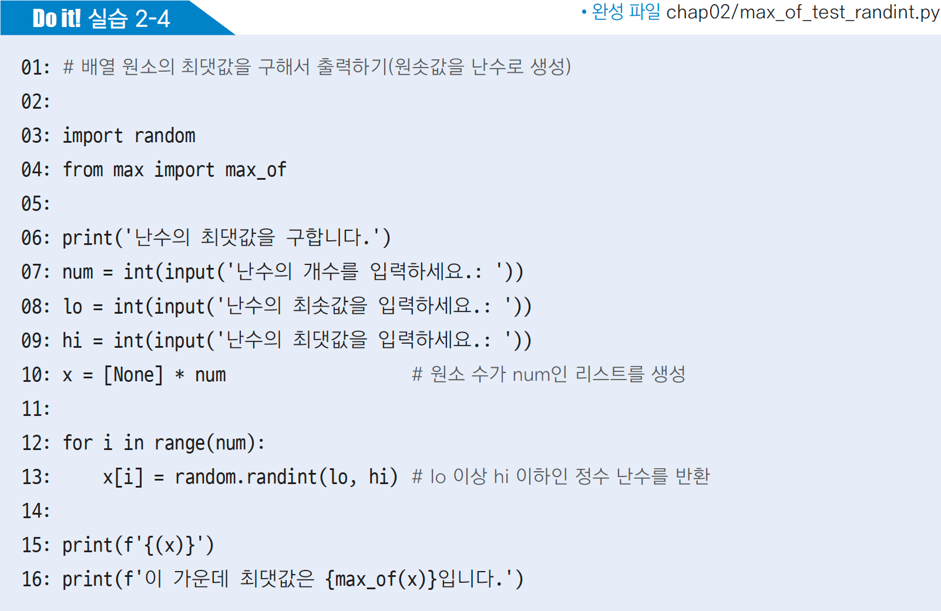
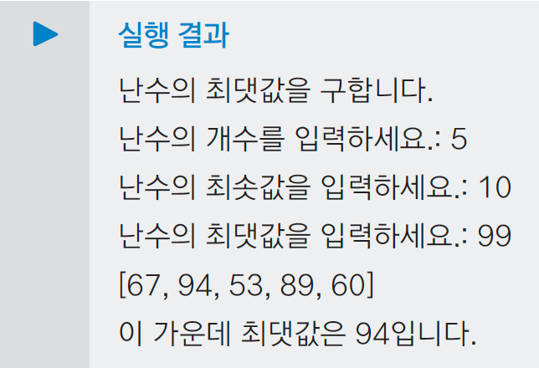
02-2 배열이란?
모듈 테스트하기 – (2)
실습 2-4
배열의 원소 수, 최댓값, 최솟값은 입력 받고, 최댓값과 최솟값 안에서 배열을 구성하는 원솟값은 난수로 결정하는 프로그램
실습 2-2에서 모듈 max로 정의된 max_of( ) 함수를 사용할 수 있도록 임포트

Slide 19
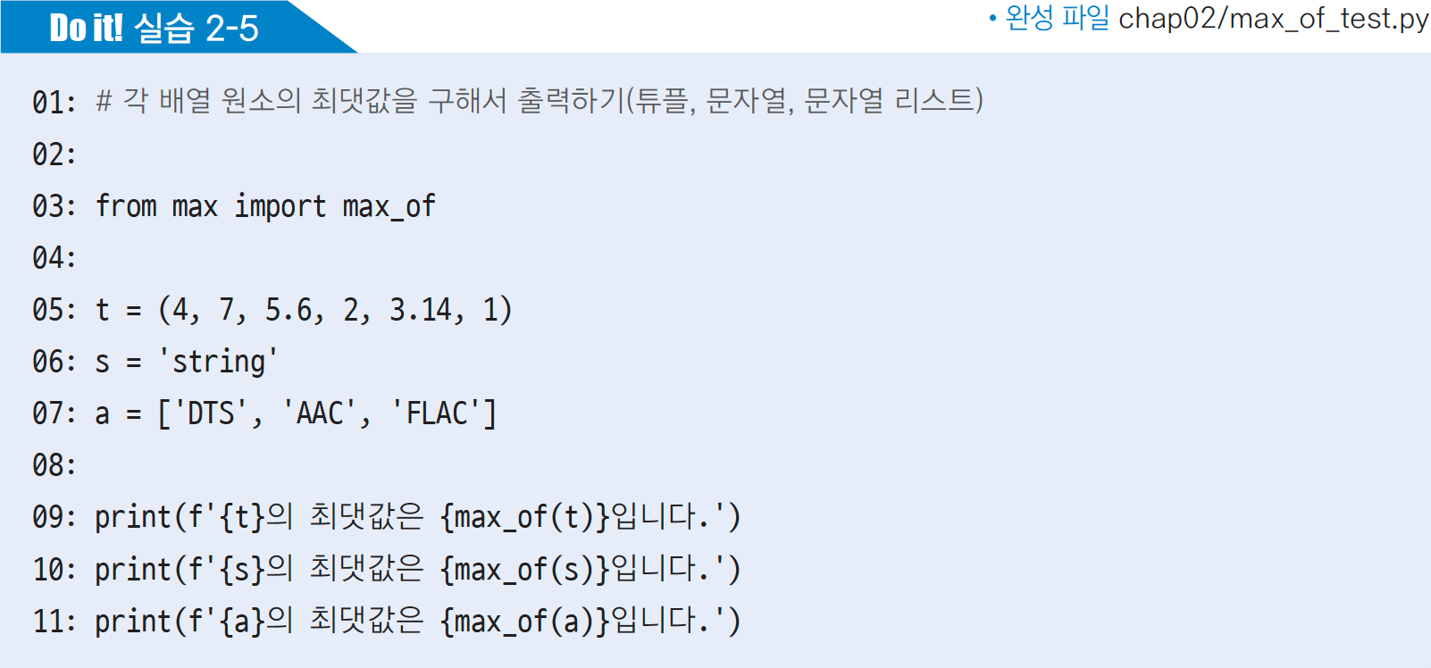
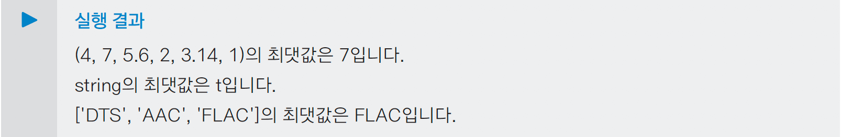
02-2 배열이란?
모듈 테스트하기 – (3)
실습 2-5
튜플, 문자열, 문자열 리스트의 최댓값을 구하는 프로그램
실습 2-2에서 모듈 max로 정의된 max_of( ) 함수를 사용할 수 있도록 임포트
튜플 t는 정수와 실수 원소가 섞여 있지만 최댓값 7이 출력됨
s는 string이라는 문자 가운데 가장 큰 문자 코드인 t를 출력
a는 문자열 리스트(모든 원소가 str형 문자열인 list형 리스트)로, 사전 순으로 가장 큰 문자열인 FLAC를 출력

Slide 20
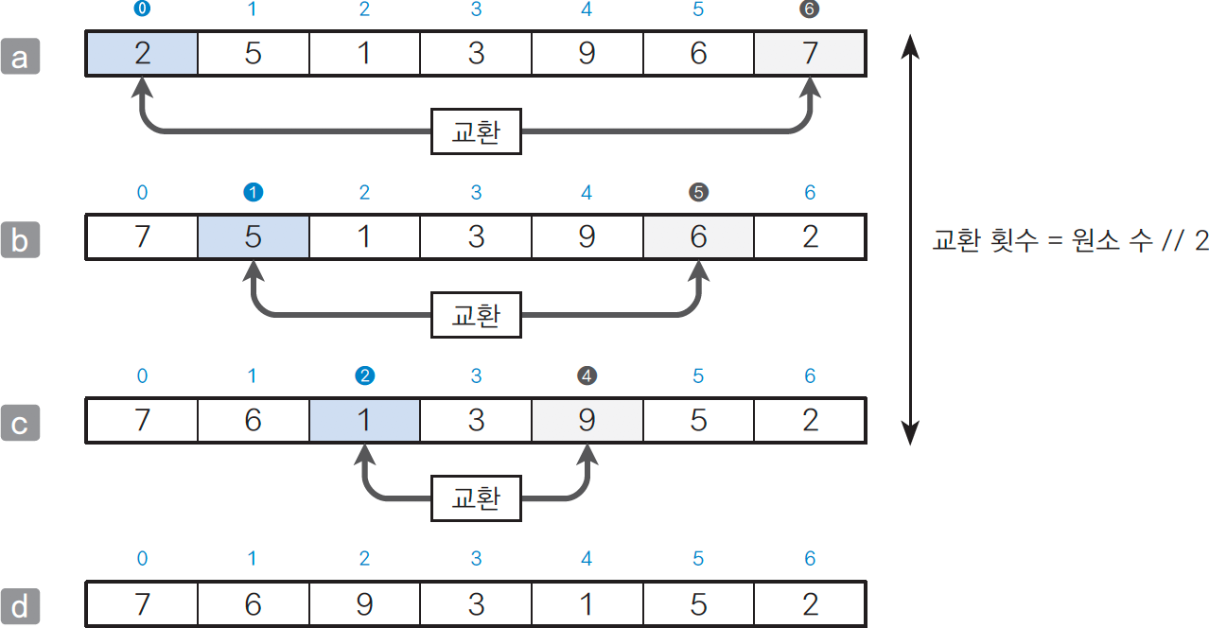
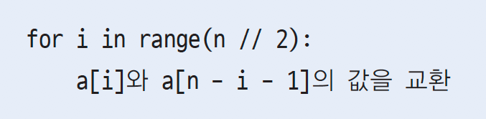
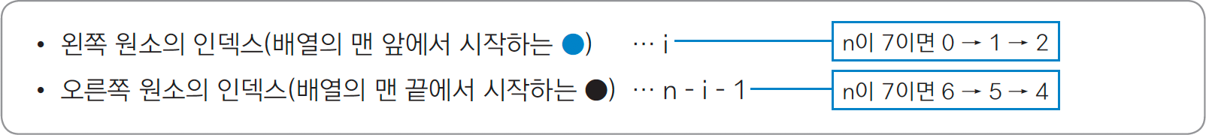
02-2 배열이란?
배열 원소를 역순으로 정렬하기 – (1)
배열 원소를 역순(뒤에서 앞)으로 정렬하는 알고리즘
: 맨 앞 원소 a[0]과 맨 끝 원소 a[6]의 값을 교환
: 각각 하나씩 안쪽의 원솟값을 교환하는 작업 반복
총 교환 횟수는 원소 수 // 2번
// 기호를 사용하여 나누기 연산을 한 후 소수점 이하는 버림
원소 수가 홀수인 경우에 가운데 원소는 교환할 필요 없음
n은 배열의 원소 수, i는 원소의 인덱스라고 할 때,
a
b
c

Slide 21
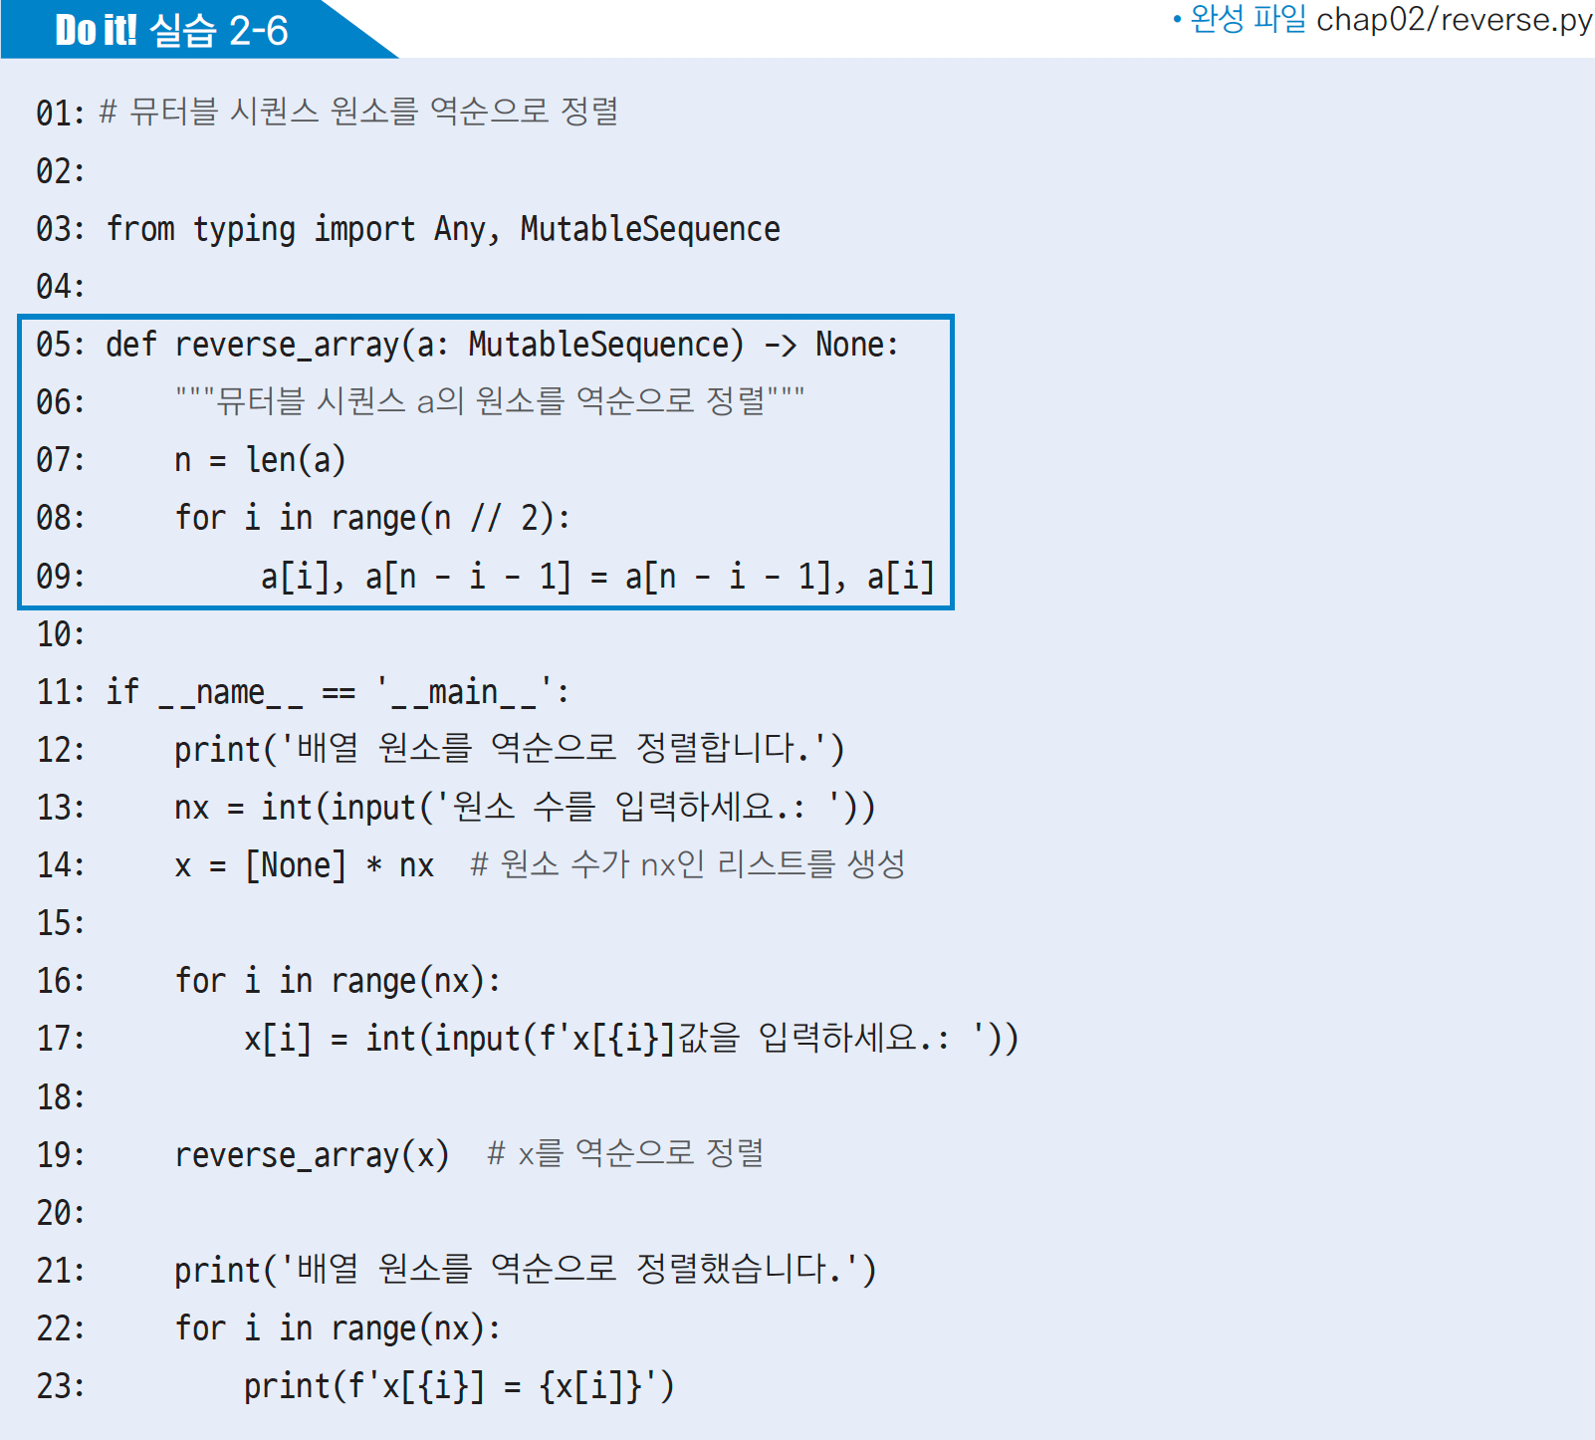
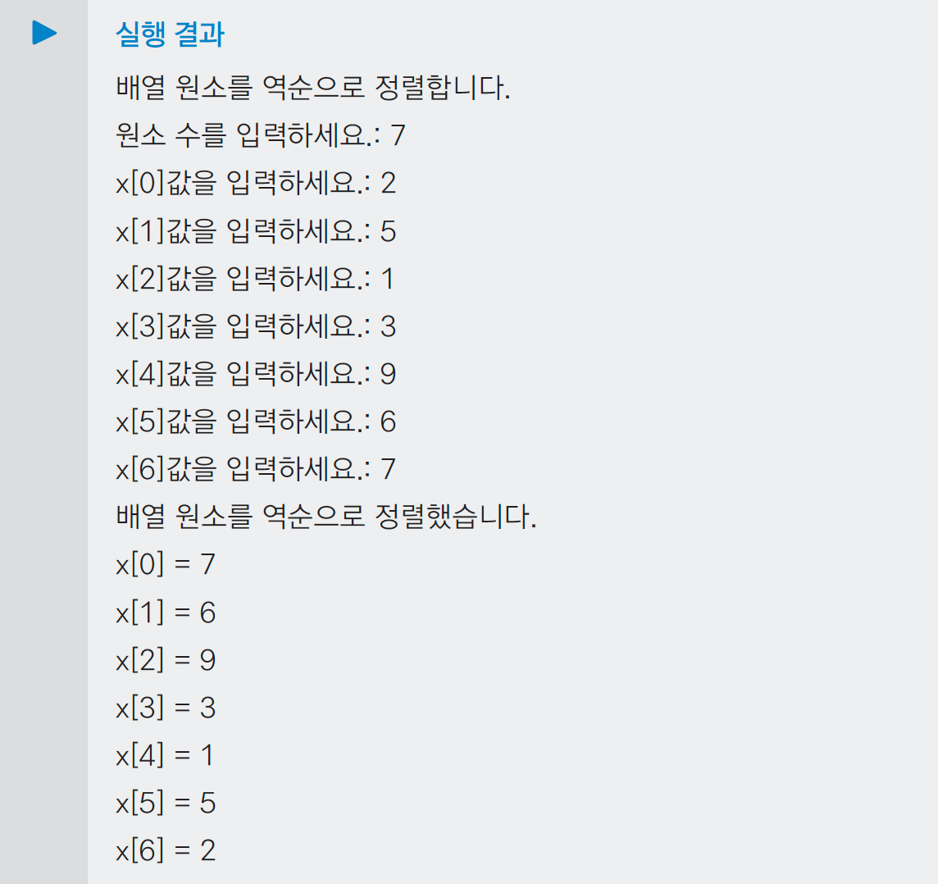
02-2 배열이란?
배열 원소를 역순으로 정렬하기 – (2)
실습 2-6: 배열 원소를 역순으로 정렬하는 프로그램

Slide 22
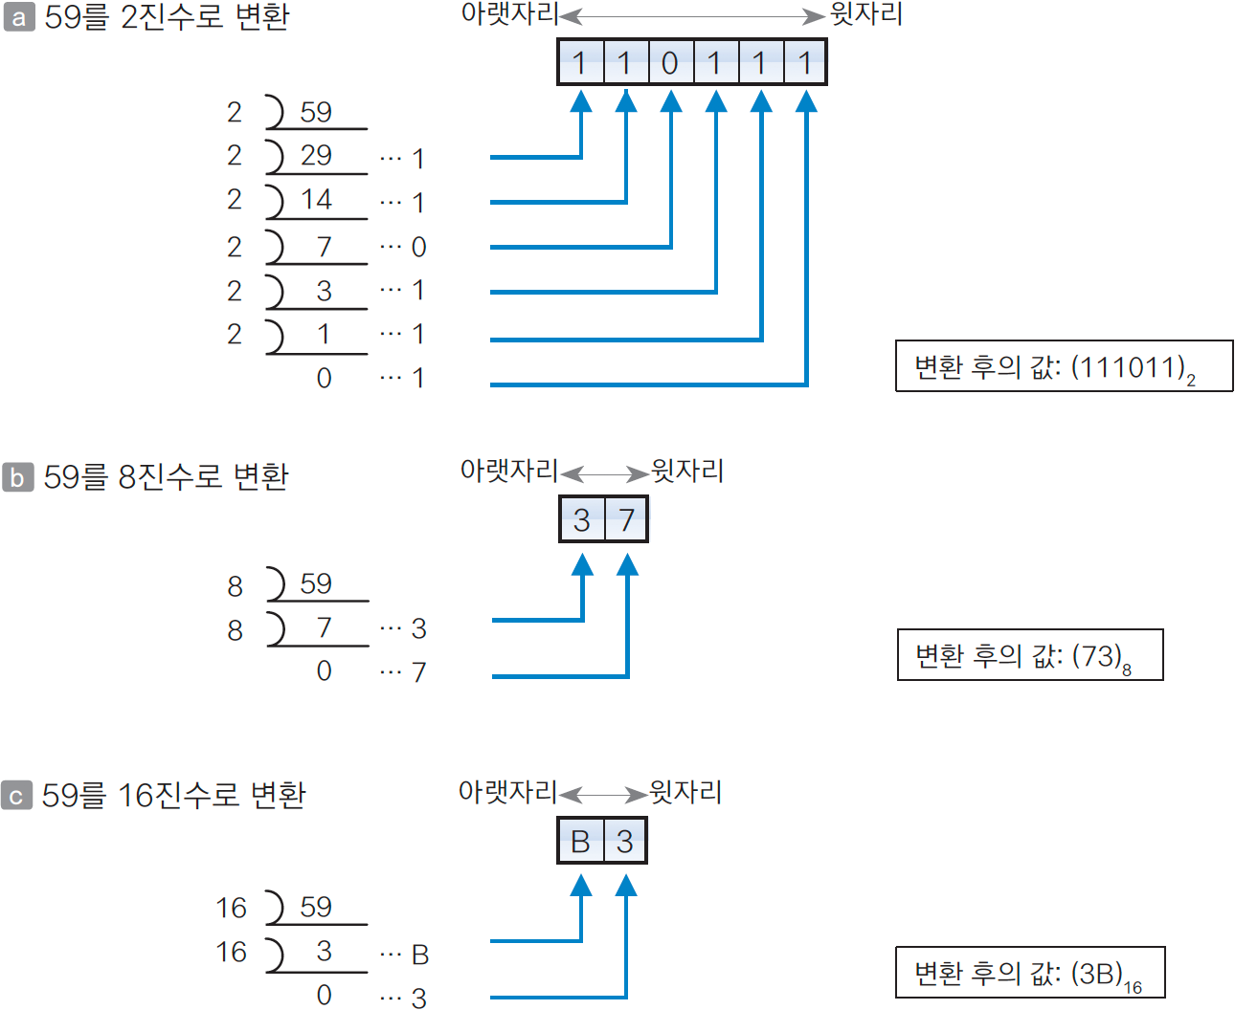
02-2 배열이란?
기수 변환하기(n진수 구하기) – (1)
정숫값을 임의의 기수(基數)로 변환하는 알고리즘
10진수 정수를 n진수로 변환하려면 정수를 n으로 나눈 나머지를 구하는 동시에 몫을 반복해서 나눠야 함
몫이 0이 될 때가지 이 과정을 반복하고 나머지를 역순으로 늘어놓으면 기수로 변환한 수가 됨
16진수는 다음과 같이 문자 16개로 표현하는 수
기수가 10을 넘는 경우 0~9까지 이어지는 숫자가 끝나면, 알파벳 문자인 A, B, ...를 사용
A, B, ...는 10진수인 10, 11, ...에 해당
0, 1, 2, 3, 4, 5, 6, 7, 8, 9, A, B, C, D, E, F

Slide 23
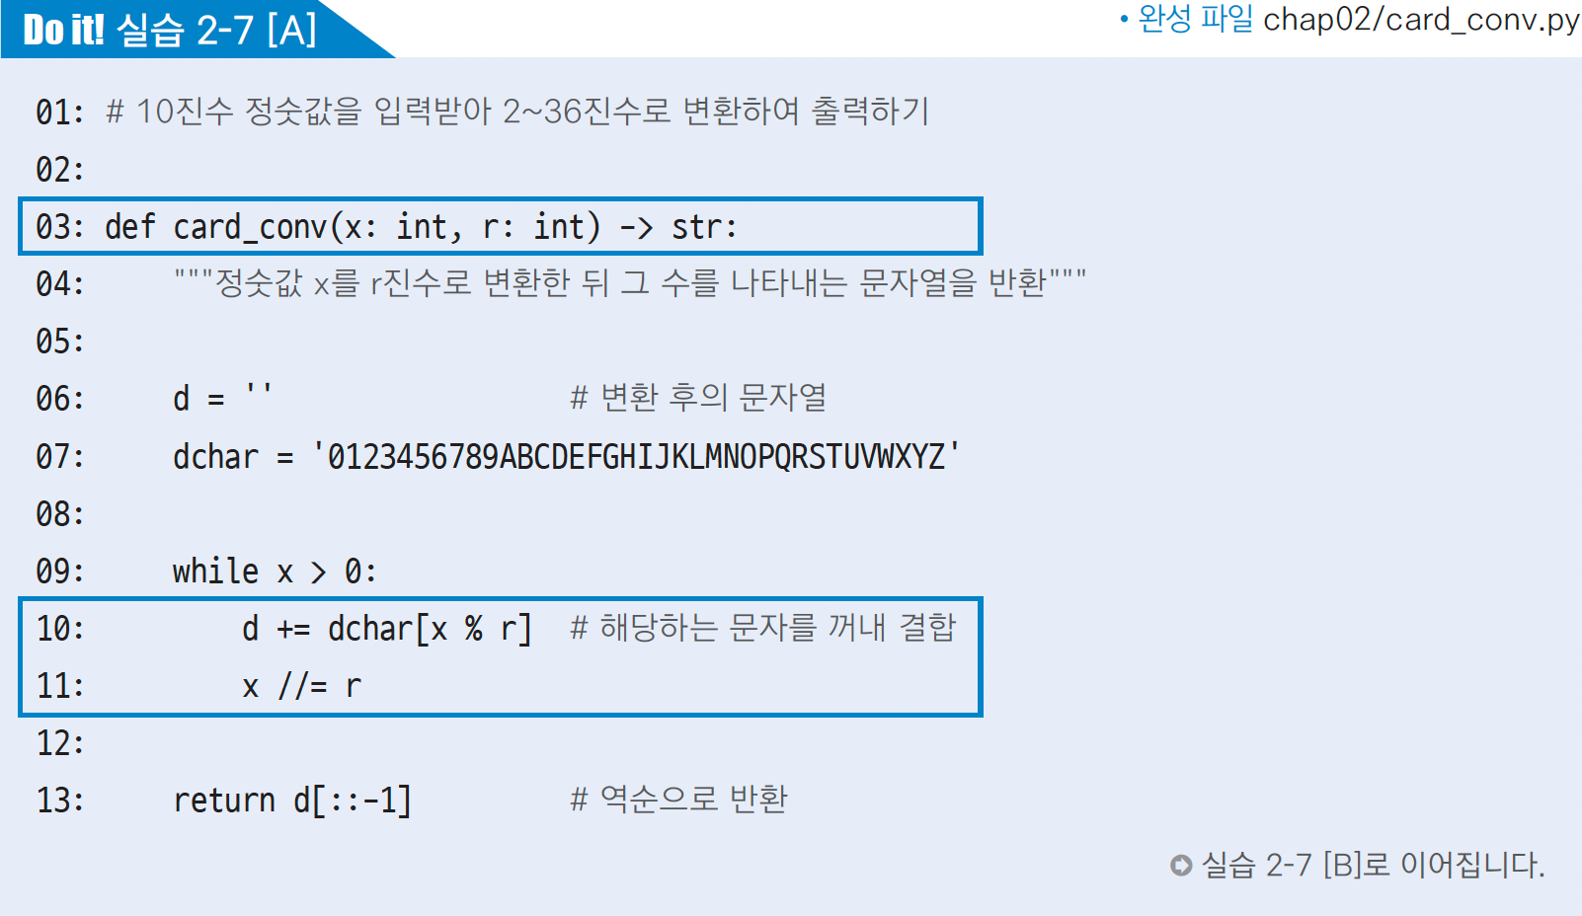
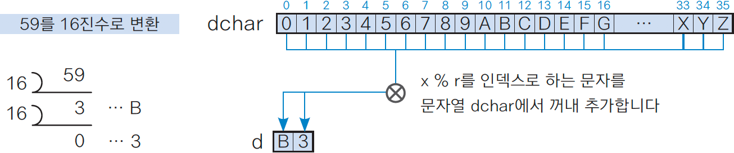
02-2 배열이란?
기수 변환하기(n진수 구하기) – (2)
실습 2-7 [A]
기수로 변환하는 프로그램의 도입부
card_cov( ) 함수
정수 x를 r 진수로 변환하고 그 수를 문자열로 반환
while문의 루프 본문에서 x를 r로 나눈 나머지를 인덱스로 하는 문자(dchar[x % r])를 문자열 d에 추가
x가 0이 될 때까지 반복
return 문에서 슬라이스식 d[::-1]을 통해 d열의 문자열을 역순으로 반환

Slide 24
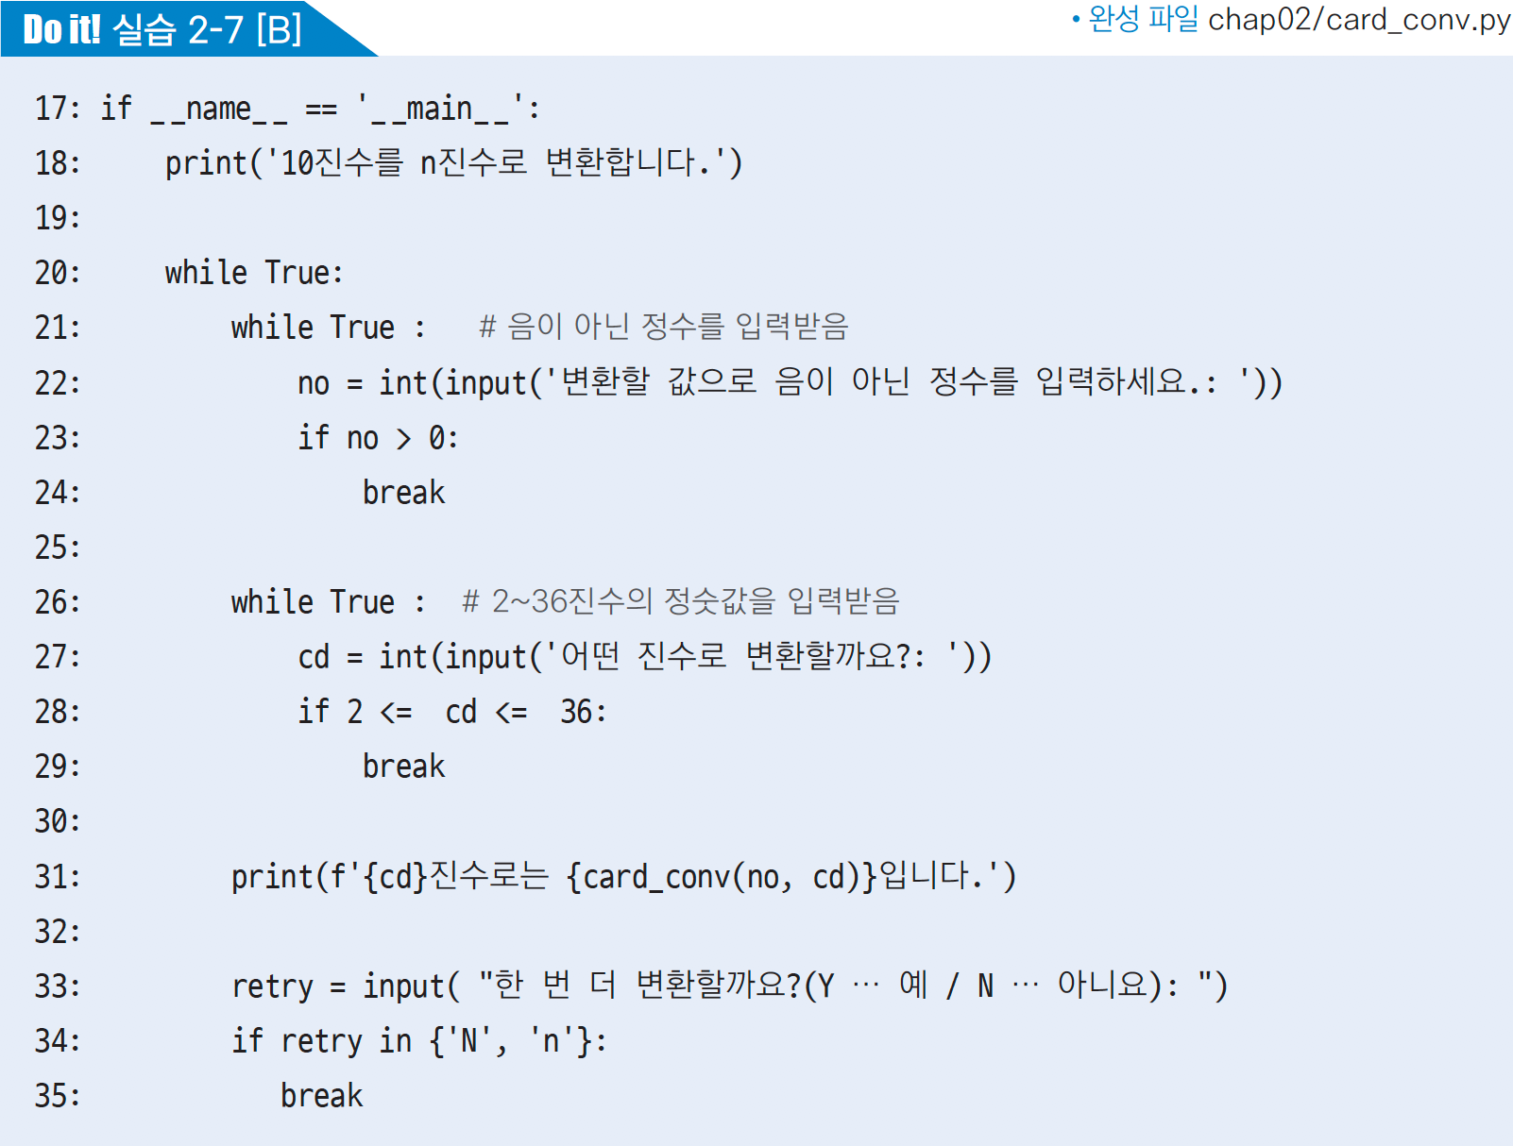
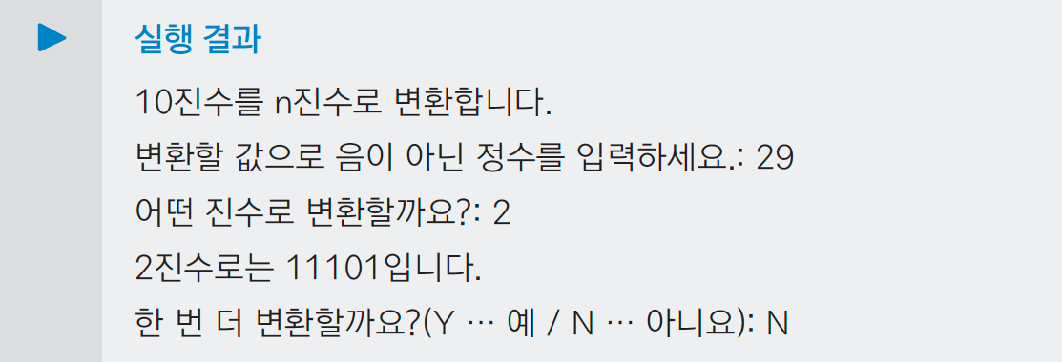
02-2 배열이란?
기수 변환하기(n진수 구하기) – (3)
실습 2-7 [B]
기수로 변환하는 프로그램의 메인부
기수 변환 실행
변환할 값(음이 아닌 정수)을 입력 받고, 변환할 진수(2~36까지의 정수)를 입력 받음
card_conv( ) 함수를 호출하여 반환된 문자열을 출력
출력이 끝나면 반복할 것인지 묻고, N이나 n을 입력하면 프로그램 종료 Y나 y를 입력하면 다시 프로그램 실행

Slide 25
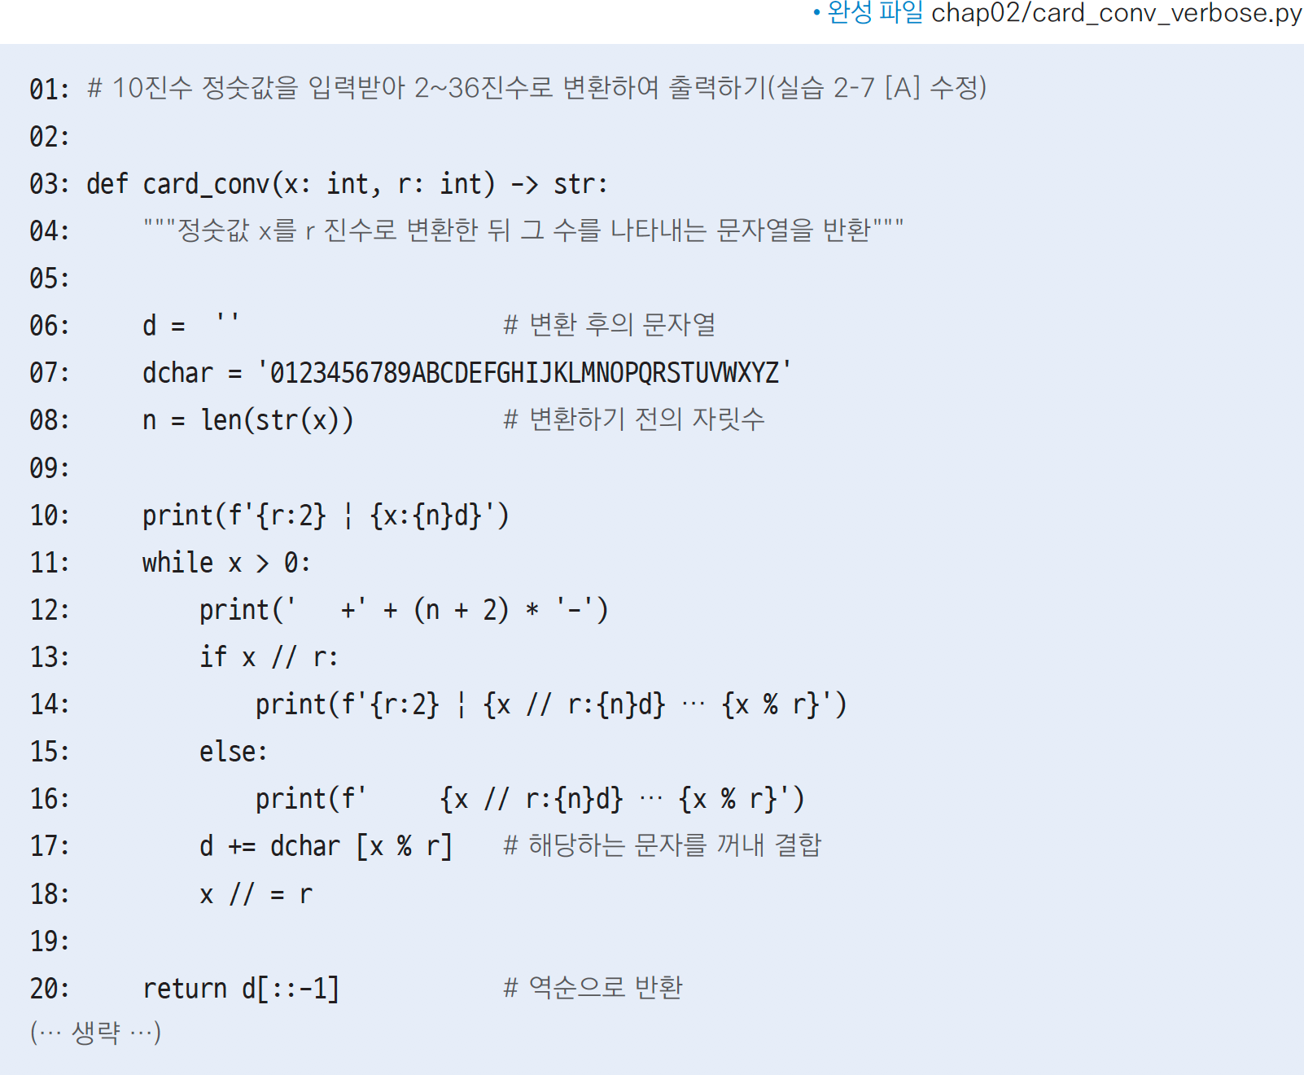
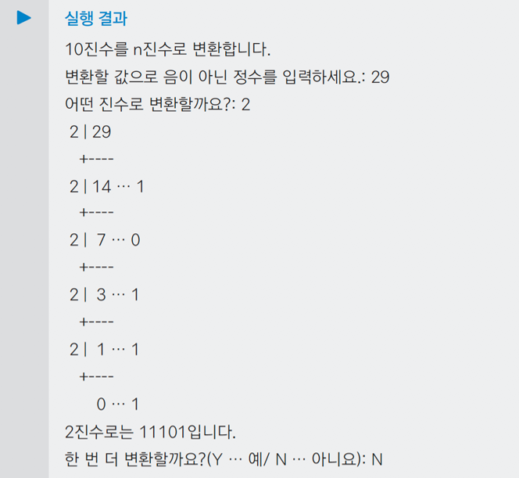
02-2 배열이란?
기수 변환하기(n진수 구하기) – (4)
실습 2-7 심화: card_conv( ) 함수를 수정하여 기수 변환하는 과정을 자세히 나타냄
※ 실행 결과에서 기수 변환 과정 확인 가능

Slide 26
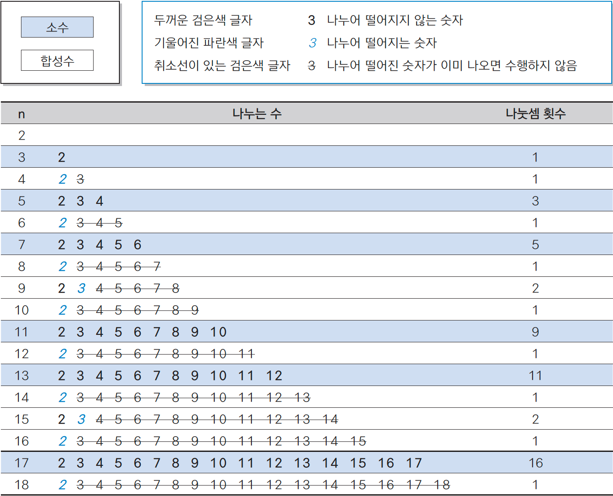
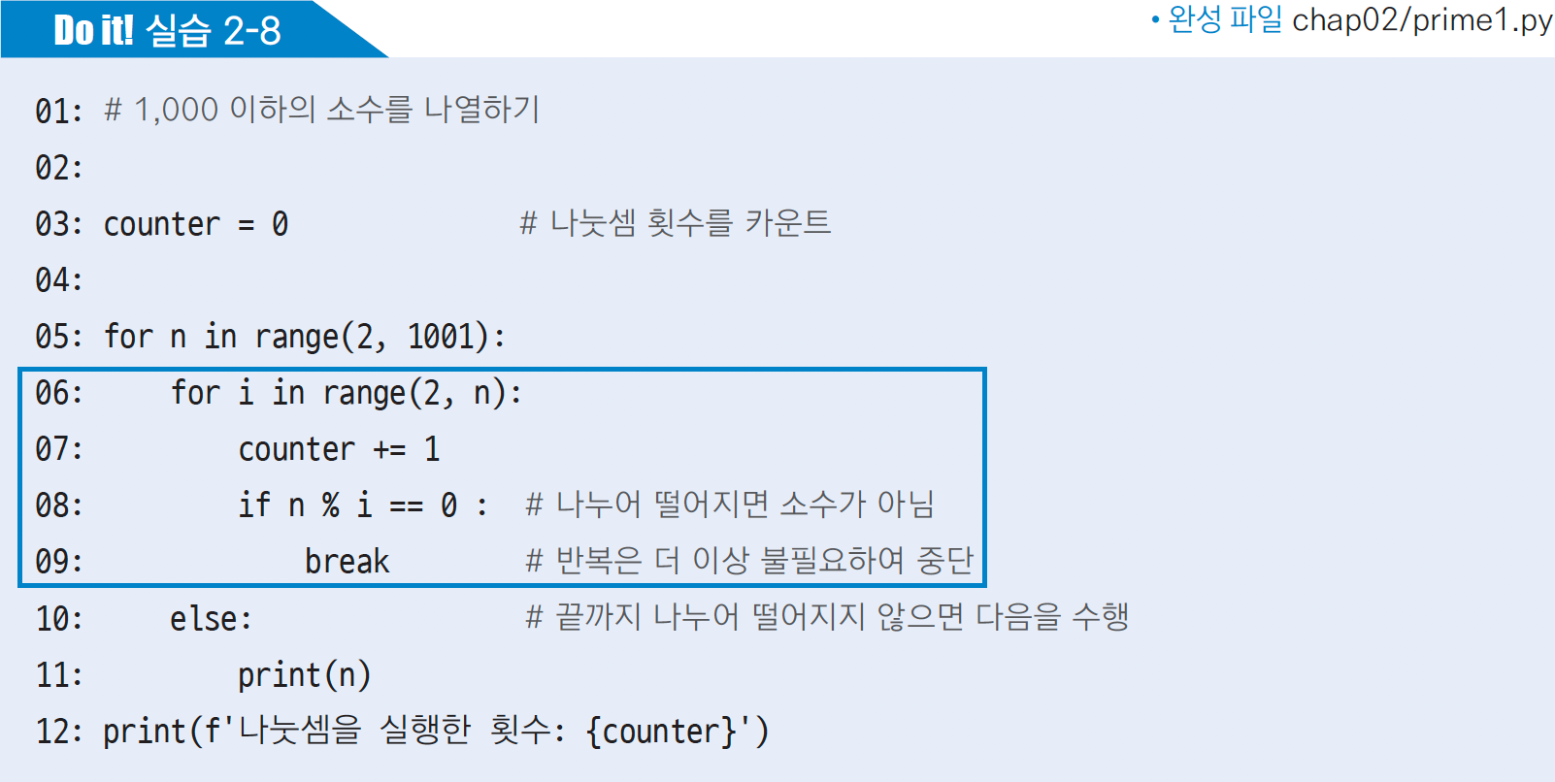
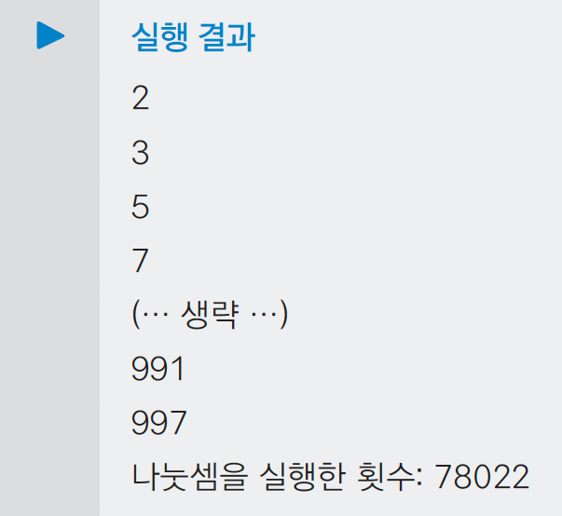
02-2 배열이란?
소수 나열하기 – (1)
소수^{prime number}
자신과 1 이외의 정수로 나누어 떨어지지 않는 정수
나누어 떨어지는 정수가 하나 이상 있으면 합성수^{composite number}
실습 2-8
1,000 이하의 모든 소수를 나열하는 프로그램
n이 소수일 때: for 문은 마지막까지 실행됨 → else 문을 실행하여 n값을 출력
n이 합성수일 때: for 문 중단
※ 나눗셈 실행 횟수 = 78,022번

Slide 27
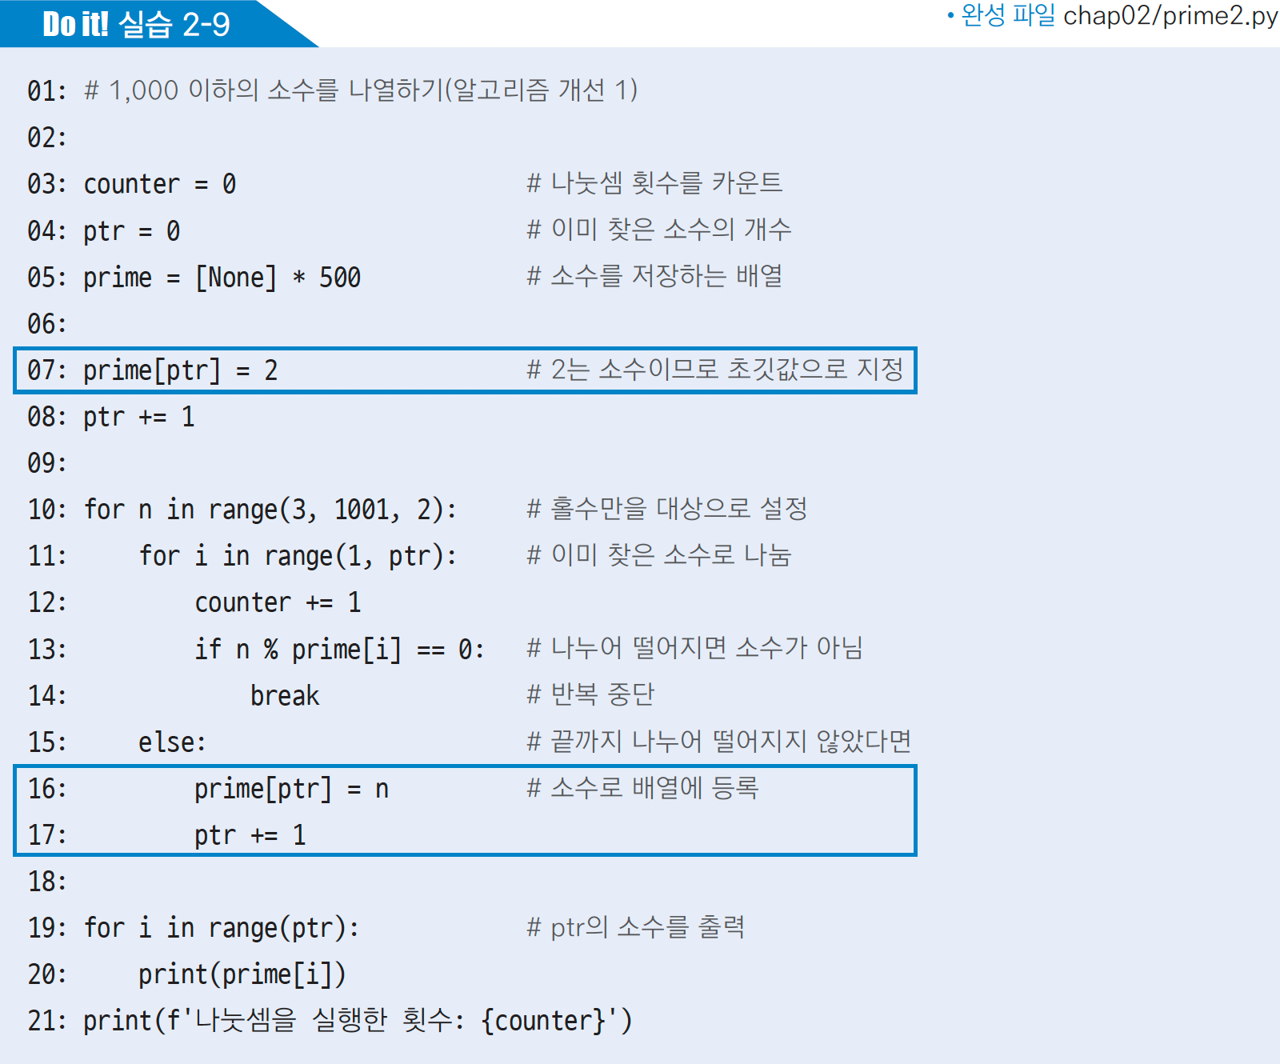
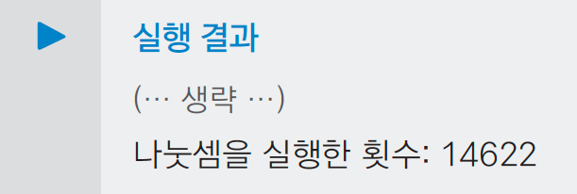
02-2 배열이란?
소수 나열하기 – (2)
실습 2-9: 알고리즘 개선하기 1
소수를 구하는 과정에서 지금까지 구한 소수를 배열 prime의 원소로 저장하도록 개선
n이 소수인지 판단할 때 배열 prime에 저장한 소수로 나눗셈 하면 됨
2는 소수 → 2를 배열의 첫 원소인 prime[0]에 저장
4 이상의 짝수는 2로 나누어 떨어지므로 소수가 아니기 때문에, for 문에서는 n값을 3부터 시작하며 2씩 증가시켜 홀수 값만 생성
나눗셈 실행 횟수가 78,022번→14,622번으로 크게 줄었음
같은 결과(해답)를 얻을 수 있는 알고리즘은 여러 개일 수 있다.
빠른 알고리즘은 많은 메모리를 요구한다.
※ 나눗셈 실행 횟수 = 14,622번

Slide 28
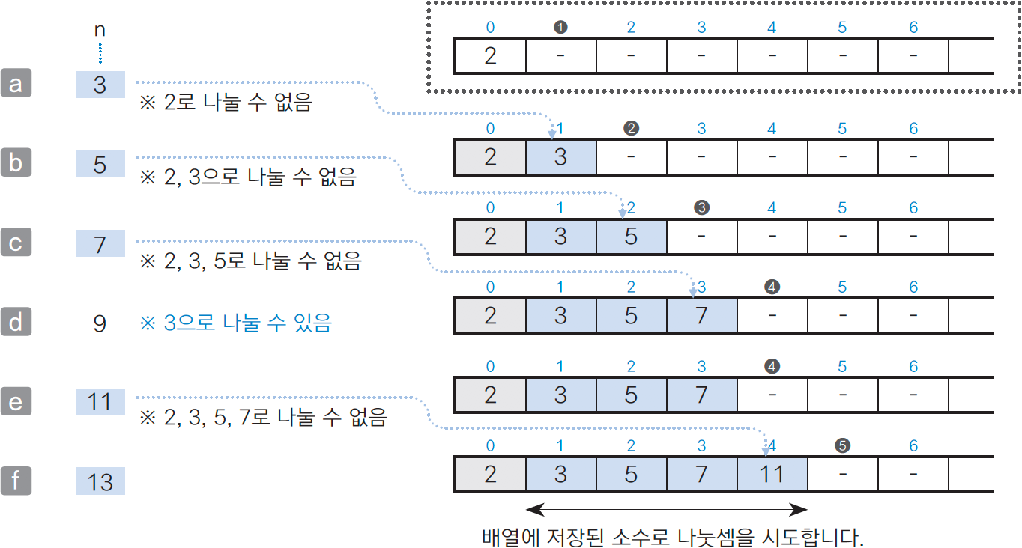
02-2 배열이란?
소수 나열하기 – (3)
실습 2-9: 알고리즘 개선하기 1
: 3이 소수인지 판단하기(n = 3, ptr = 0일 때)
2로 나눌 수 없기 때문에 3은 소수 → prime에 저장
: 5가 소수인지 판단하기(n = 5, ptr = 1일 때)
2, 3으로 나눌 수 없기 때문에 5는 소수 → prime에 저장
: 7이 소수인지 판단하기(n = 7, ptr = 2일 때)
2, 3, 5로 나눌 수 없기 때문에 7은 소수 → prime에 저장
: 9가 소수인지 판단하기(n = 9, ptr = 3일 때)
3으로 나눌 수 있기 때문에 9는 합성수 → prime에 저장하지 않음
a
b
c
d

Slide 29
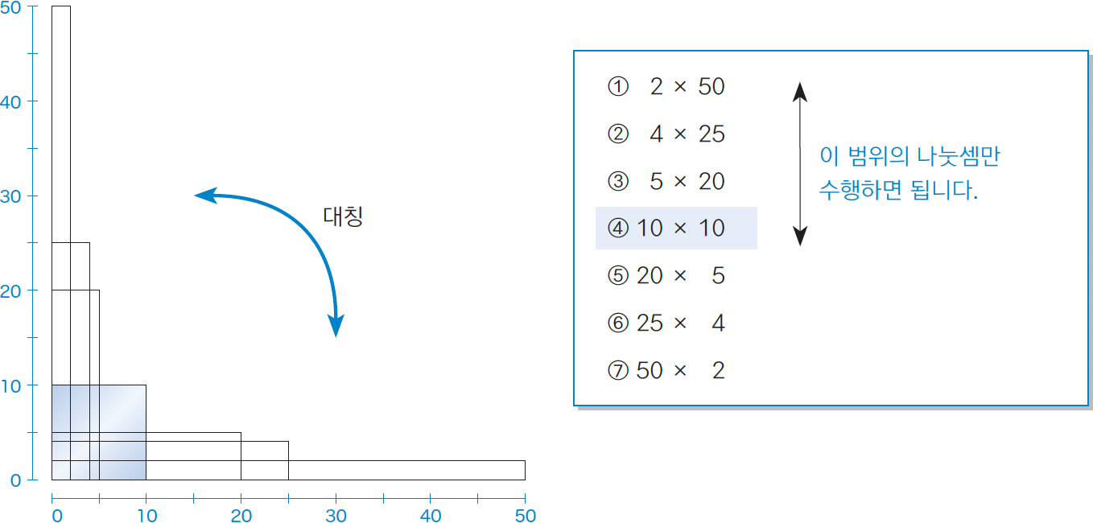
02-2 배열이란?
소수 나열하기 – (4)
실습 2-10: 알고리즘 개선하기 2
100의 약수를 나타낸 그림 (1 × 100은 제외)
예) 넓이가 100인 직사각형의 가로, 세로 변의 길이
5 × 20과 20 × 5는 같은 직사각형
모든 직사각형은 정사각형 10 × 10을 경계로 대칭
만약 100이 5로 나누어 떨어지지 않는다면 20으로도 나누어 떨어지지 않음
즉, 정사각형 한 변의 길이만 나눗셈을 시도하고 그 과정에서 한 번도 나누어 떨어지지 않으면 소수라고 판단 가능
실습 2-10은 위의 아이디어를 적용하여 개선한 프로그램
n의 제곱근 이하의 어떤 소수로도 나누어 떨어지지 않는다.

Slide 30
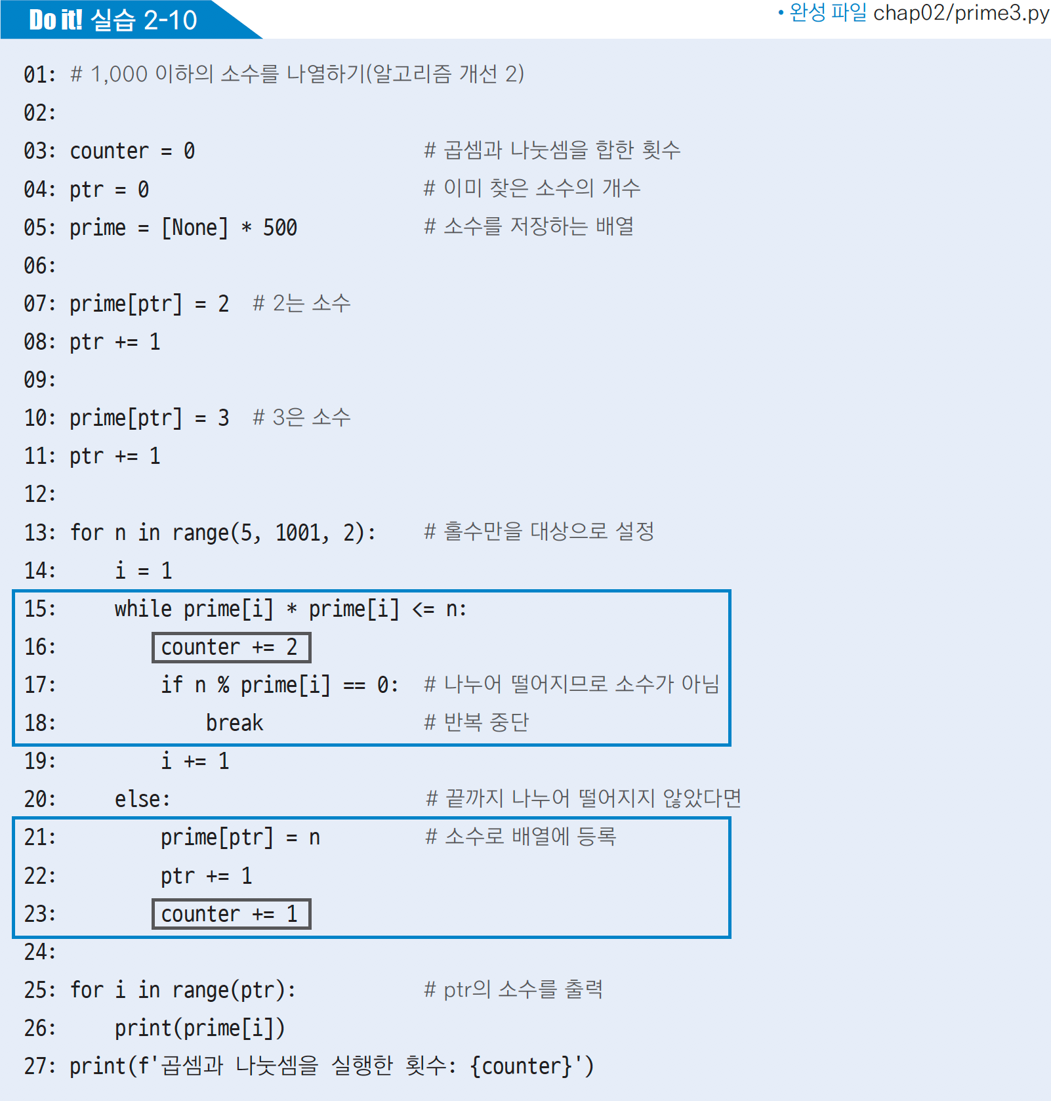
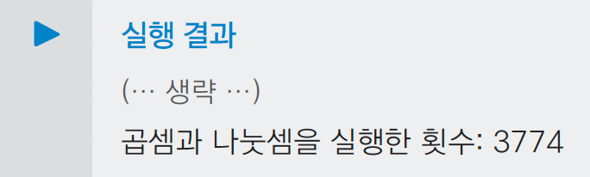
02-2 배열이란?
소수 나열하기 – (5)
실습 2-10: 알고리즘 개선하기 2
prime[i] * prime[i] <= n
prime[i]가 n보다 작거나 같은지를 곱셈을 통해 판단
n의 제곱근을 구하는 것보다 제곱을 구하는 것이 훨씬 간단하고 빠르기 때문
실습 2-8과 실습 2-9에서는 나눗셈의 횟수만 카운트했지만, 곱셈과 나눗셈을 하는 데 드는 비용^{cost}은 같으므로 실습 2-10에서는 곱셈과 나눗셈 횟수의 합계를 계산
연산 실행 횟수가 14,622번 → 3,774번으로 크게 줄었음
※ 연산 실행 횟수 = 3,774번
곱셈 … prime[i] * prime[i]
나눗셈 … n % prime[i]

